Slide 1
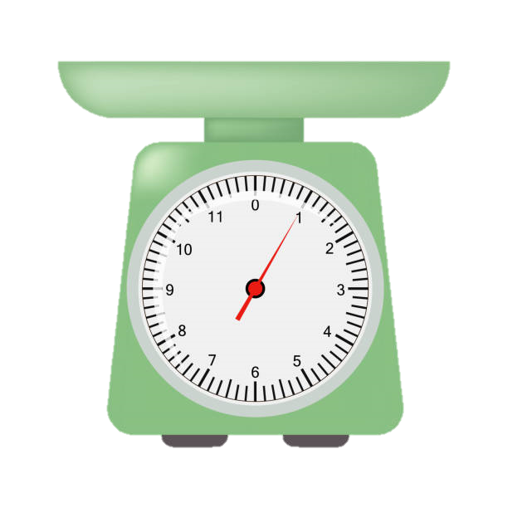

Slide 2
* Năng lực đặc thù:
- Nhận biết được các đơn vị đo khối lượng: Yến, tạ, tấn và quan hệ giữa các đơn vị đó với ki – lô – gam.
- Thực hiện được việc ước lượng các kết quả đo lường trong một số trường hợp đơn giản.
- Giải quyết được một số vấn đề thực tế liên quan đến đo khối lượng.
* Năng lực chung: năng lực tư duy, lập luận toán học, giải quyết vấn đề, giao tiếp hợp tác.
* Phẩm chất: chăm chỉ, trách nhiệm.

Slide 4
Câu 1. Số gồm 6 trăm nghìn, 2 chục nghìn, 4 nghìn, 5 trăm, 7 chục, 8 đơn vị.
624 478
624 578
625 478
625 748

Slide 5
Câu 2. Số liền sau của 134 689 là:
134 700
134 688
134 680
134 690

Slide 6
Câu 3. Từ 100 đến 999 có tất cả bao nhiêu số có 3 chữ số?
800 số
889 số
900 số
901 số

Slide 8
Để đo khối lượng
của một người thì ta
dùng đơn vị nào?
ki-lô-gam (kg)

Slide 9
Để đo khối lượng
của những vật có khối lượng lớn gấp 10, 100, 1000 lần con người ta sẽ dùng đơn vị nào?

Slide 10
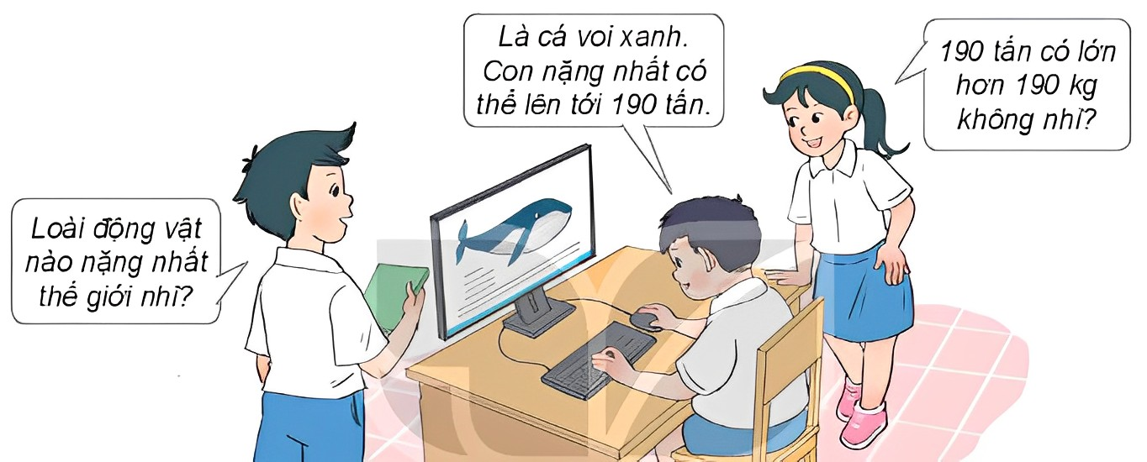

Slide 11
Để đo khối lượng các vật nặng hàng chục, hàng trăm, hàng nghìn ki-lô-gam, người ta còn dùng những đơn vị: yến, tạ, tấn.
1 yến = 10 kg
1 tạ = 10 yến
1 tạ = 100 kg
1 tấn = 10 tạ
1 tấn = 1 000 kg

Slide 12
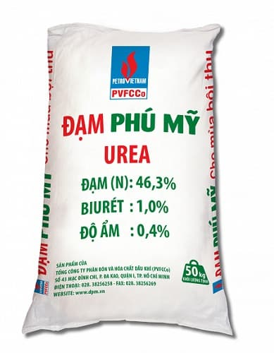
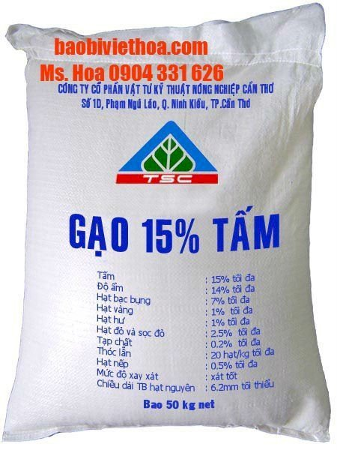
50 kg
50 kg
50 kg = 5 yến

Slide 13
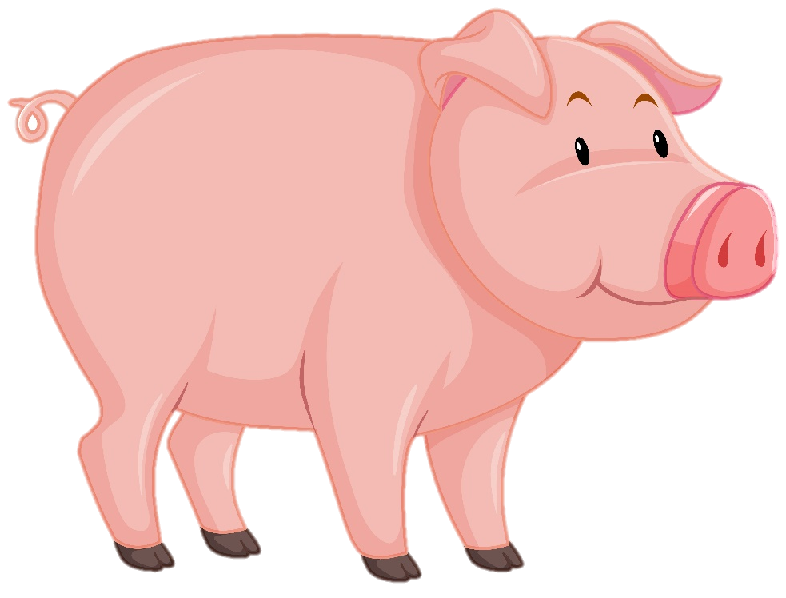
Con heo nặng 100 kg = 10 yến = 1 tạ

Slide 15
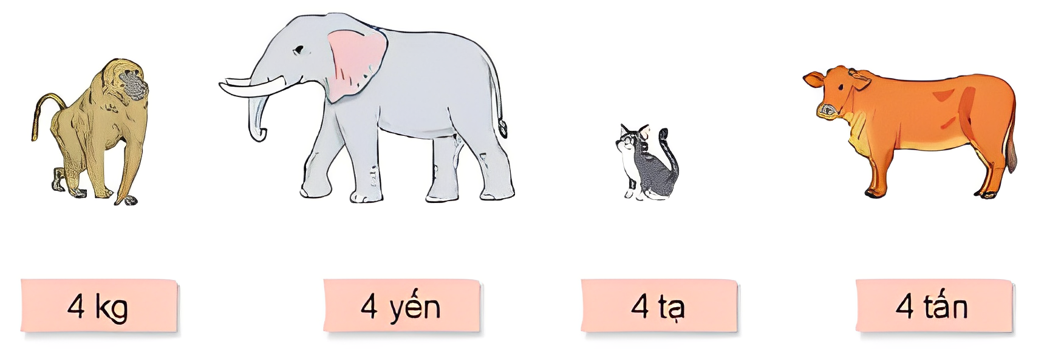
1
Chọn số cân nặng thích hợp với mỗi con vật.

Slide 16
2
Số ?
Số ?
a) 2 yến = kg
20 kg = yến
?
?
2
20
b) 3 tạ = kg
300 kg = tạ
?
?
3
300
4 tạ = yến
40 yến = tạ
4
?
?
40
c) 2 tấn = kg
2 000 kg = tấn
2
?
?
2 000
3 tấn = tạ
30 tạ = tấn
30
?
?
3

Slide 17
3
Tính
a) 45 tấn – 18 tấn
b) 17 tạ + 36 tạ
c) 24 yến x 4
d) 138 tấn : 3

Slide 18
3
Tính
a) 45 tấn – 18 tấn
= 27 tấn
b) 17 tạ + 36 tạ
= 53 tạ
c) 24 yến x 4
= 96 yến
d) 138 tấn : 3
= 46 tấn

Slide 19
4
Chọn câu trả lời đúng.
Có một con voi vừa chào đời ở vườn quốc gia. Bằng cách làm tròn đến hàng chục, người quản lí nói voi con nặng khoảng 120kg. Vậy trên thực tế, số đo nào dưới đây có thể là số đo cân nặng của voi con?
1 tạ 3 yến
1 tạ 17 kg
1 tạ 2 kg
1 tạ 9 kg

Slide 20
- Ôn tập kiến thức đã học.
- Hoàn thành bài tập trong SBT.
- Đọc và chuẩn bị trước Bài 17 (tiết 2) – Luyện tập

